Slide 1


#WEBINARSUNIA
Autoproducción de vídeos educativos: aspectos prácticos del proceso
Ponente: Daniel López
Conductora: María Sánchez (Innovación UNIA)
Fecha: 04/05/2022
Webinars sobre e-learning, innovación y competencias digitales. Plan de formación y apoyo al profesorado 2022-23.
Área de Innovación (@uniainnova)/ Vicerrectorado de Innovación Docente y Digitalización. Universidad Internacional de Andalucía

Slide 2

Daniel López
Licenciado en Comunicación Audiovisual y Máster
en Nuevas Tecnologías Aplicadas a la Enseñanza
no Presencial por la Universidad de Málaga.
Doctor en Educación y Comunicación Social por la
Universidad de Málaga.
Actualmente desarrolla su labor como gestor y formador de docentes sobre e-learning en el servicio de Enseñanza Virtual de dicha universidad.
dlopez@uma.es

Slide 3
Contenidos
El formato
1
El proceso
2
Recursos
3
Distribución
4
Por qué usar el formato vídeo
Claves técnicas para tomar buenas decisiones
Respeto a derechos de autor
Aspectos legales

Slide 4
El formato
Posibilidades y claves de producción

Slide 5

Ventajas del formato AV en educación
Formato adaptado a la cultura digital
El alumnado está habituado a consumir online
Recursos educativos más eficaces
Promueven una comunicación más atractiva y una mejor comprensión de los contenidos
Mayor participación y motivación del alumnado
Incorporación de opciones interactivas

Slide 6
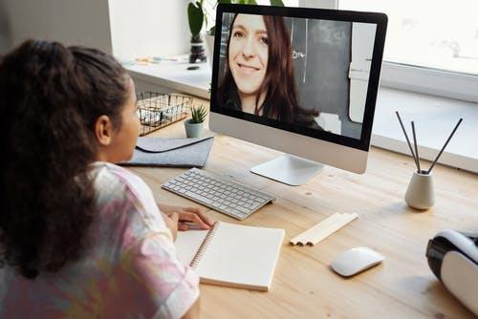
Ventajas del formato AV en educación
Humanización de la enseñanza-aprendizaje
Permiten una experiencia de aprendizaje más cercana
Contenidos más accesibles y universales
Incorporación de subtítulos multilingües. Atención a necesidades diversas o estilos de aprendizaje diferentes
Visualización y escucha personalizada y en todo momento
Promueven la ubicuidad del aprendizaje y su consumo conforme al ritmo de cada persona

Slide 7

Más información
Sánchez González, M. (2021). "Vídeos (y pódcasts): posibilidades, formatos y claves de producción". #DIenlínea UNIA: guía para una docencia innovadora en red. Sánchez González, M. (coord.). Sevilla, Universidad Internacional de Andalucía, 2021. https://dspace.unia.es/handle/10334/6116

Slide 8
El proceso
Conocer las variables que intervienen en la producción nos permitirá tomar las decisiones correctas.

Slide 9
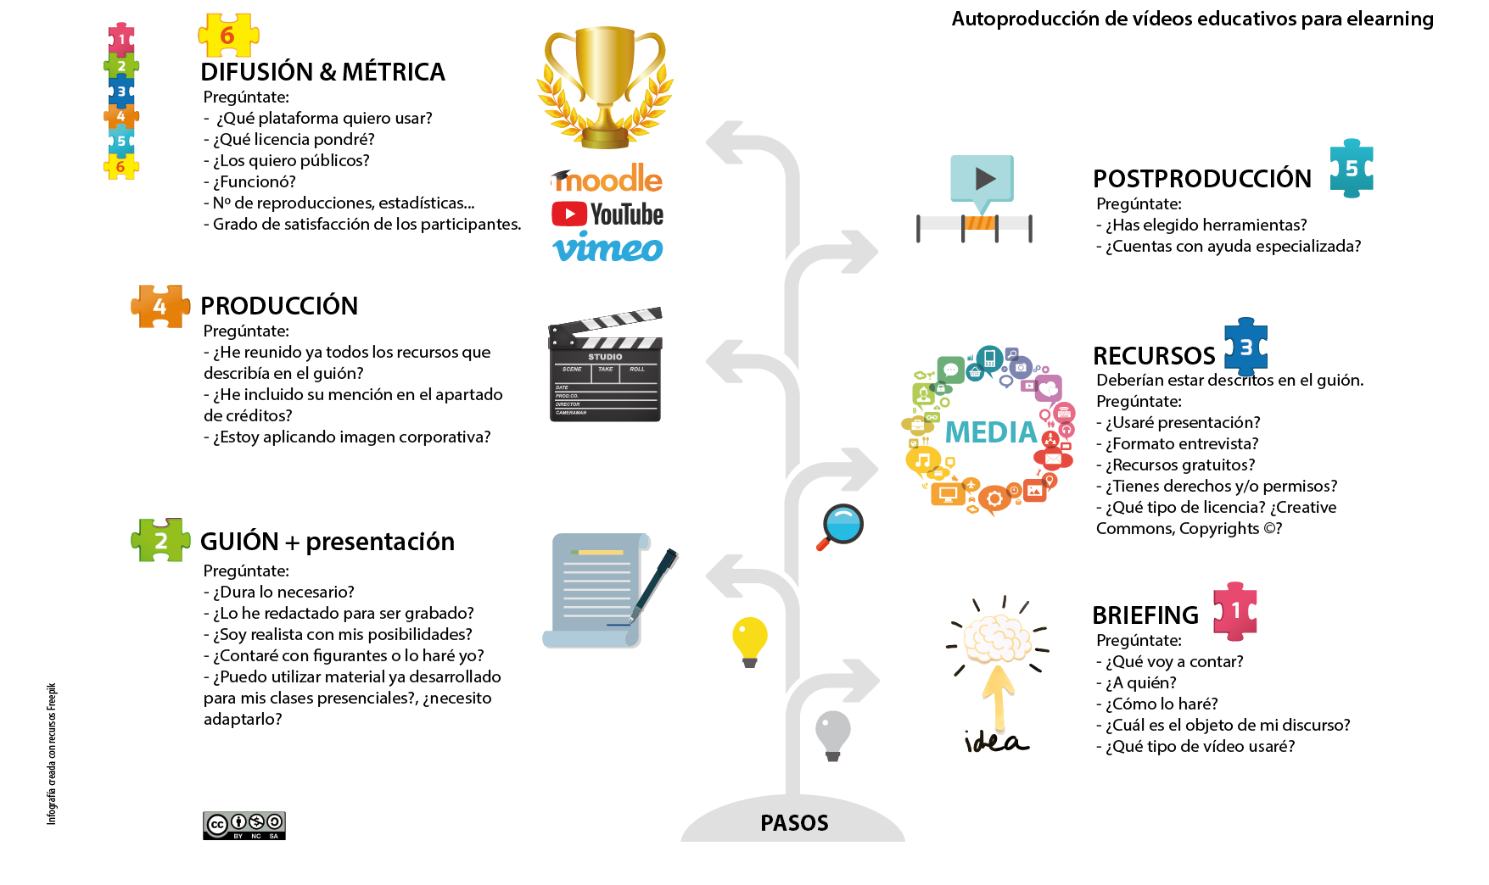
VENUS
Venus has a beautiful name, but it’s terribly hot

Slide 10

Fases

Slide 11
Fases

Slide 12
Fases

Slide 13
Fases

Slide 14
Fases

Slide 15
Fases

Slide 16












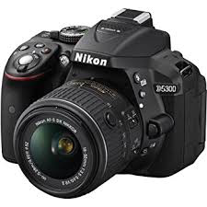
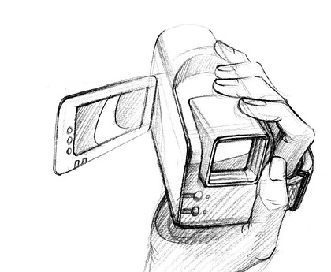




Flujo de trabajo

Slide 17
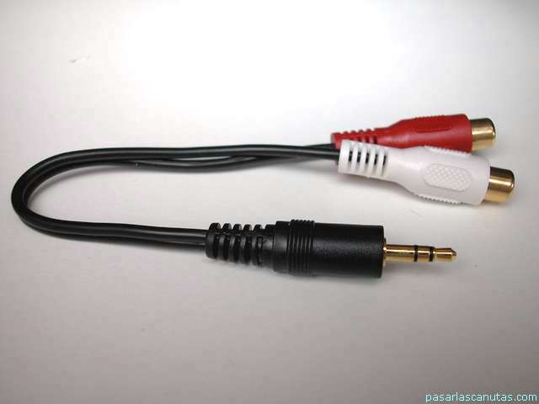
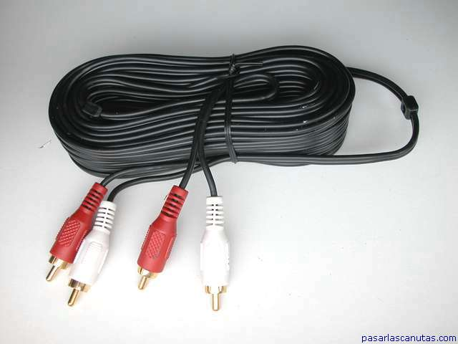
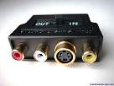
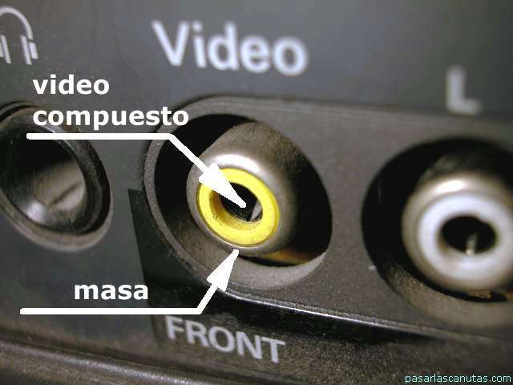
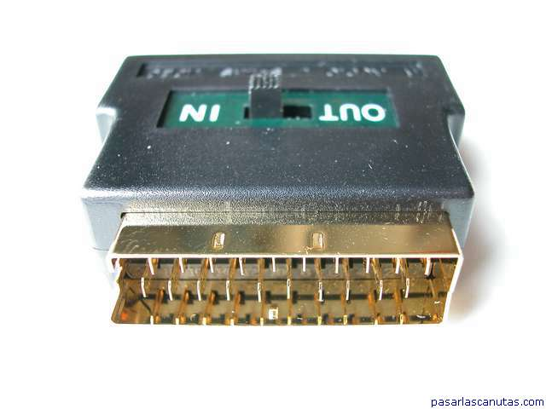
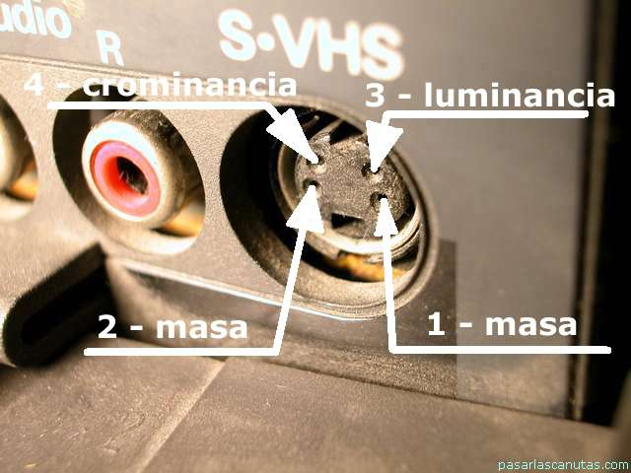
Formatos analógicos
8mm Señal compuesta.
Hi-8. Señal Y/C.
VHS y VHS-C. Señal compuesta.
S-VHS. Señal Y/C.
U-Matic. Señal compuesta.
M- II. Componentes.
Betacam. Componentes.

Slide 18

Formatos digitales
Formato | Compresión | Flujo de datos
DV (Doméstico). | 5:1 | 25 Mbit/sg.
Digital S (Broadcast). | 3´3:1 | 50 Mbit/sg.
D1 (Sin compresión). | 2:1 | 90 Mbit/sg

Slide 19
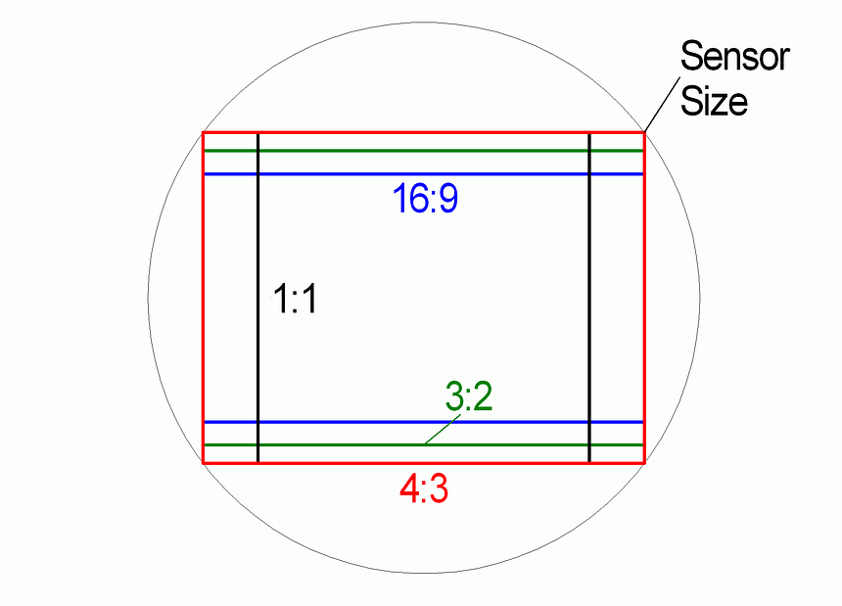
Relación de aspecto

Slide 20
Características básicas
Conocer las variables técnicas que intervienen en la producción nos permitirá tomar las decisiones correctas.

Slide 21
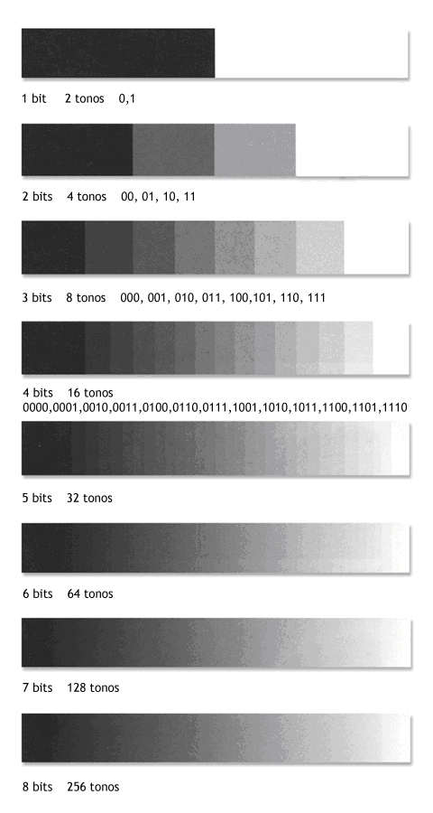

Imagen digital
Repetibilidad.
Ausencia de distorsiones debidas a ruidos electrónicos.
Conjunto de muestras: espaciales y tonales.
  Espacial: pixel.
  Tonal: niveles de gris.

Slide 22

Imagen digital
Descripción
Profundidad de color.
Resolución.
Dimensiones.

Slide 23
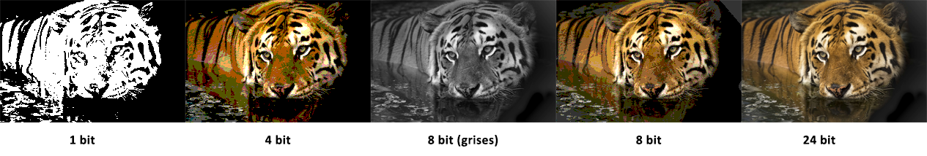
Imagen digital
Profundidad de color
Cada pixel puede tener asignado un nivel tonal de entre los disponibles en la paleta del documento.
A mayor profundidad de color, mayor número de posibilidades para cada uno.

Slide 24
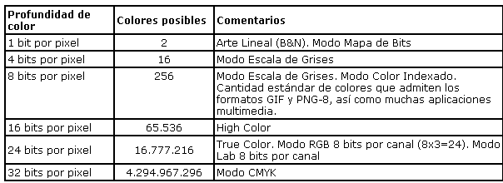
Imagen digital

Slide 25
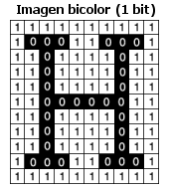
Imagen digital
Resolución
Viene definida por la cantidad de muestras espaciales, o píxeles, por unidad de medida.
La unidad de medida usada como estandar para expresar este concepto es el dpi (dot per inch), ppp en castellano.
http://forofotografiasalva.blogspot.com.es/2012/03/profundidad-de-pixel-o-profundidad-de.html

Slide 26
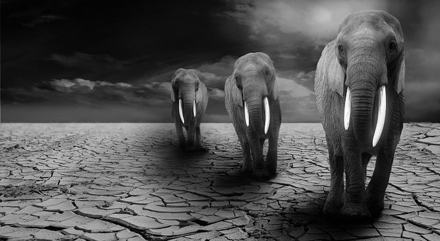
Imagen digital
Dimensiones
La resolución determina la cantidad de información que guarda una imagen digital. El original, o su periférico de entrada determinan las dimensiones de entrada. En el caso de un scanner, por ejemplo, se puede escoger la resolución de entrada.
En caso de digitalizar video o desde una cámara fotográfica digital, las opciones están más o menos predeterminadas.

Slide 27

Relación entrada y salida
Dimensiones: Entrada/salida. Factor de ampliación: 1/1
Destino Resolución de entrada
- Monitor 72 dpi
- Chorro Tinta & laser 150 dpi
- Imprenta 300 dpi

Slide 28
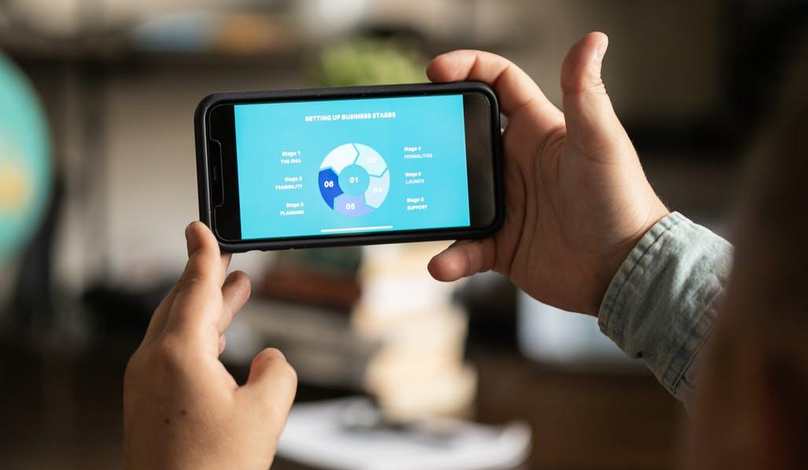
Caso práctico: tamaño y peso
¿Qué tamaño de archivo (peso en MBs resulta de aumentar la resolución del original al doble, con objeto de incluir en la edición dicha infografía?.
Infografía digital para edición de un video HD 720.
Factor de ampliación entrada/salida: 1/1.
Destino video: resolución 72 dpi.
Dimensiones del original: 640 x 360 dpi. (no cubre toda la pantalla de video HD 720).
Destino: YouTube HD 720: 1280 x 720 pixeles / 72 dpi.
Tamaño de archivo original: x mb.
Destino Resolución de entrada
- Monitor 72 dpi
- Chorro Tinta & laser 150 dpi
- Imprenta 300 dpi

Slide 29
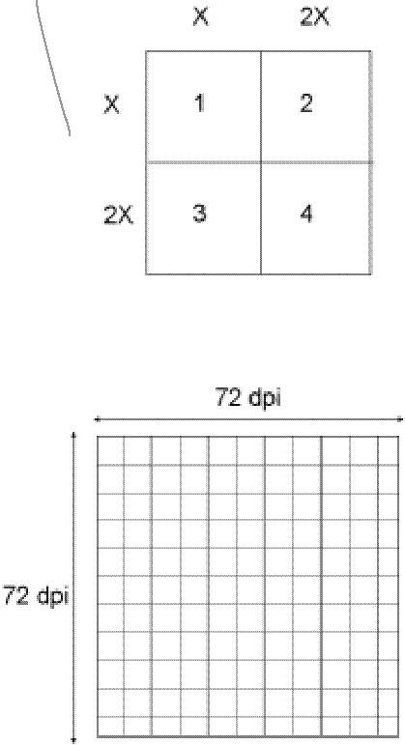
Caso práctico: tamaño y peso
¿Qué tamaño de archivo (peso en MBs resulta de aumentar la resolución del original al doble, con objeto de incluir en la edición dicha infografía?.
Respuesta: A la misma resolución pero al doble de dimensiones
El archivo pesa 4 veces más que el original.

Slide 30

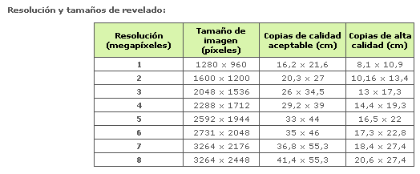
Relación entrada y salida
Dimensiones: Entrada/salida. Factor de ampliación: 1/1.
Destino Resolución de entrada
- Monitor 72 dpi
- Chorro Tinta & laser 150 dpi
- Imprenta 300 dpi

Slide 31
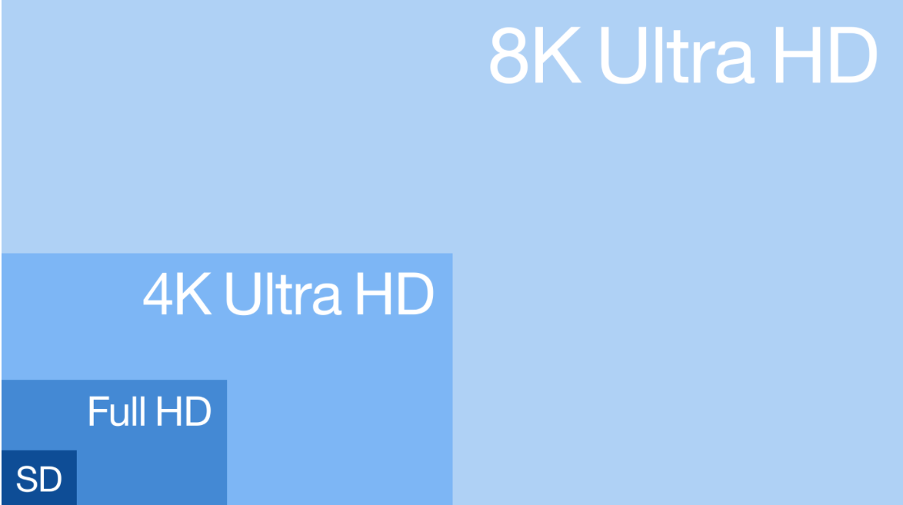
Lienzo

Slide 32
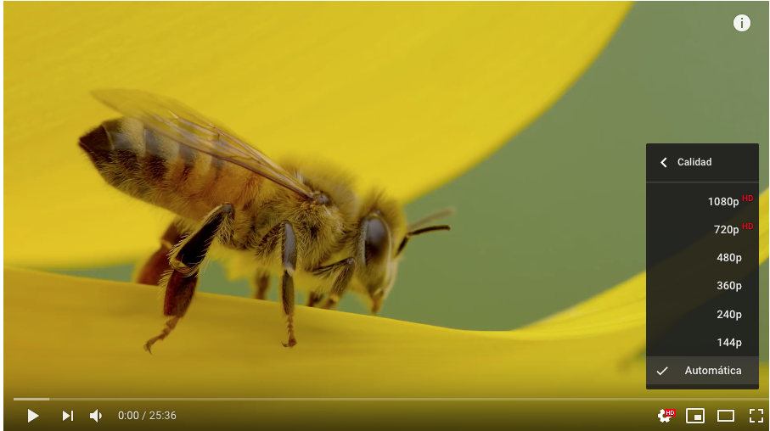
Lienzo

Slide 33
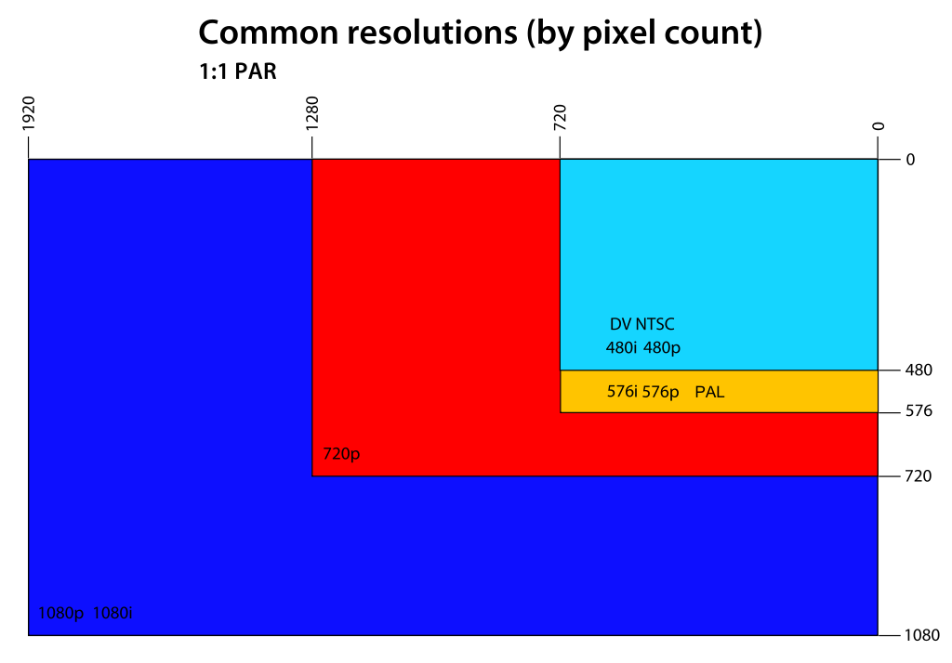
Lienzo

Slide 34
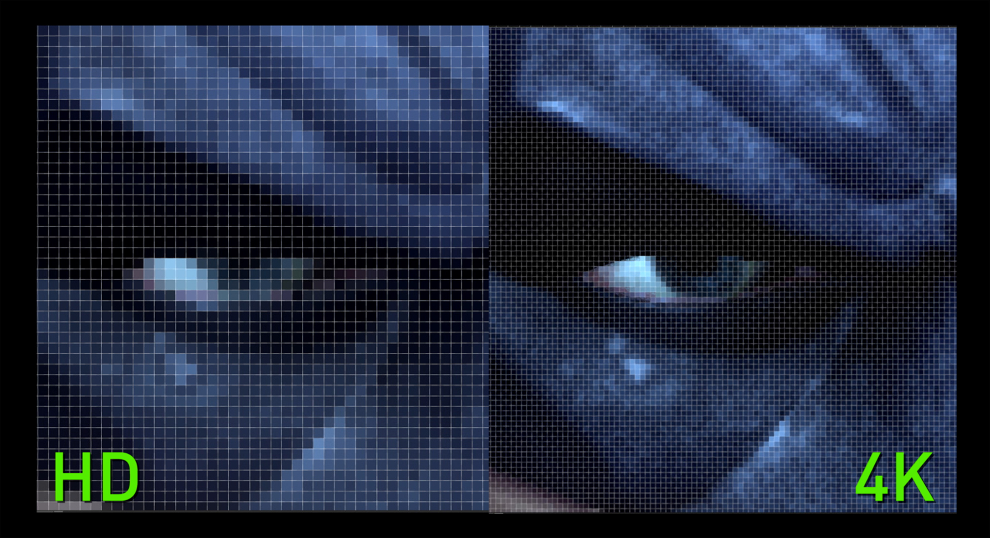
Lienzo

Slide 35
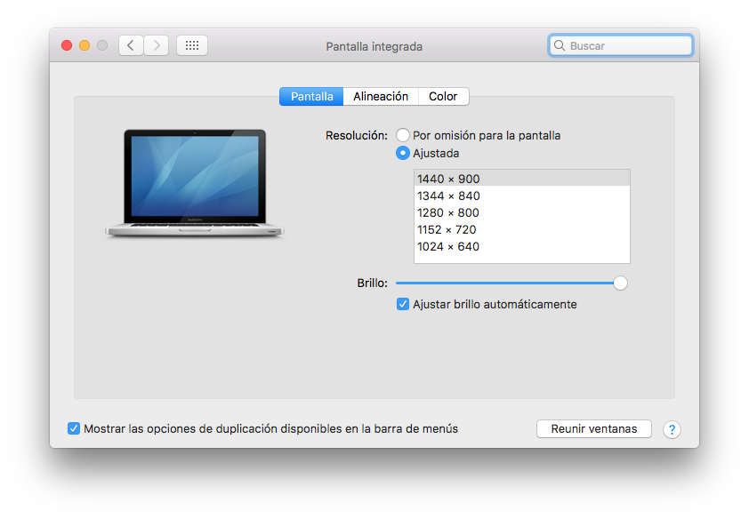
Resolución

Slide 36
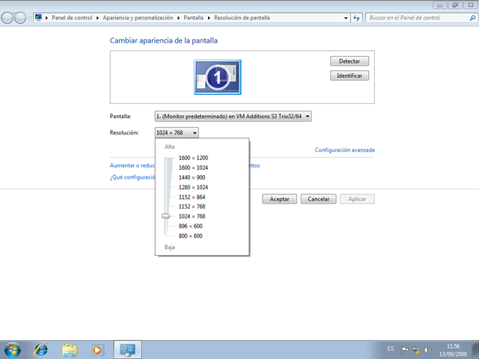
Resolución

Slide 37


Captura de pantalla

Slide 38


Formato de archivo

Slide 39
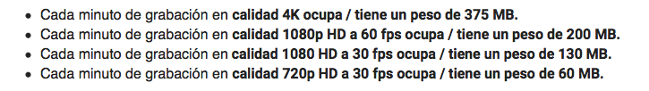

Formato de archivo
Destino Resolución de entrada
- Monitor 72 dpi
- Chorro Tinta & laser 150 dpi
- Imprenta 300 dpi

Slide 40
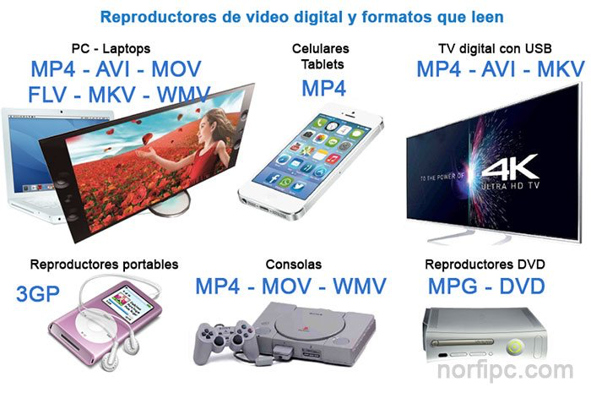
Codec

Slide 41
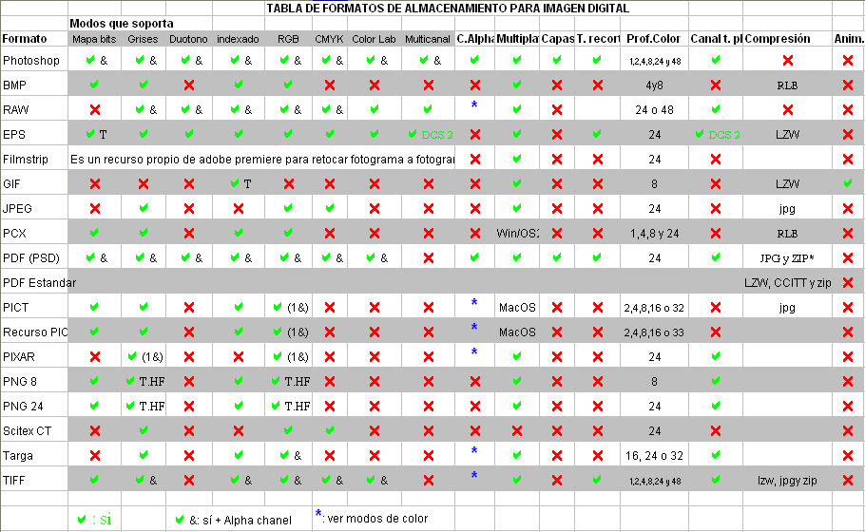
Formato de archivo

Slide 42
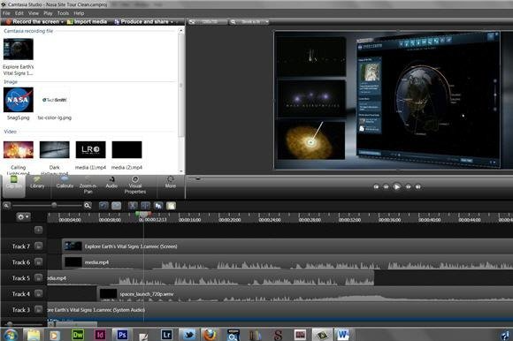
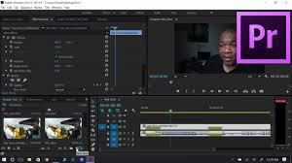
Editores

Slide 43
Recursos
Dónde obtenerlos respetando las reglas

Slide 44
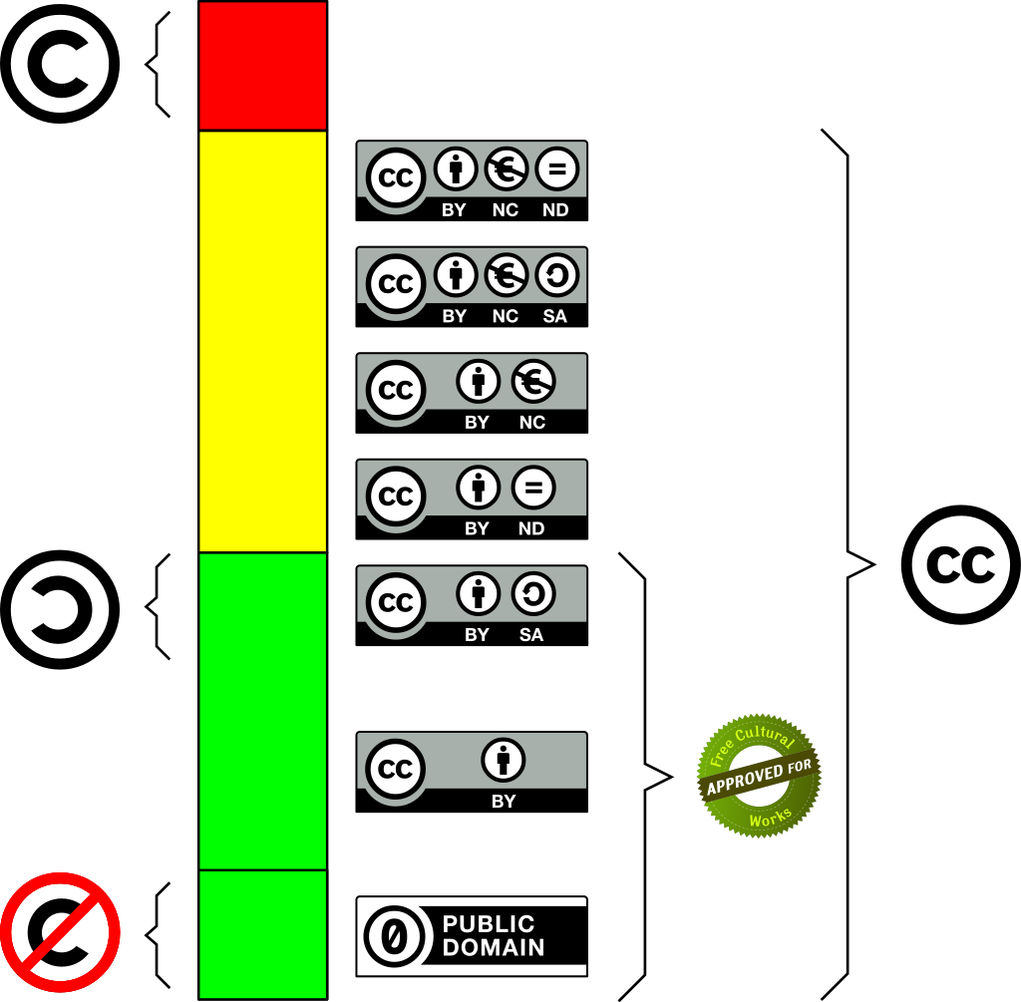

Recursos

Slide 45
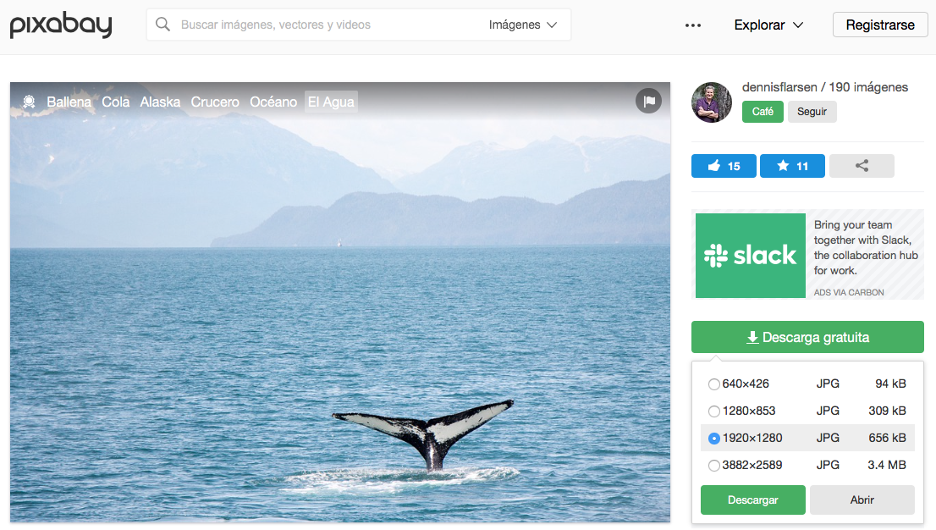
Recursos

Slide 46
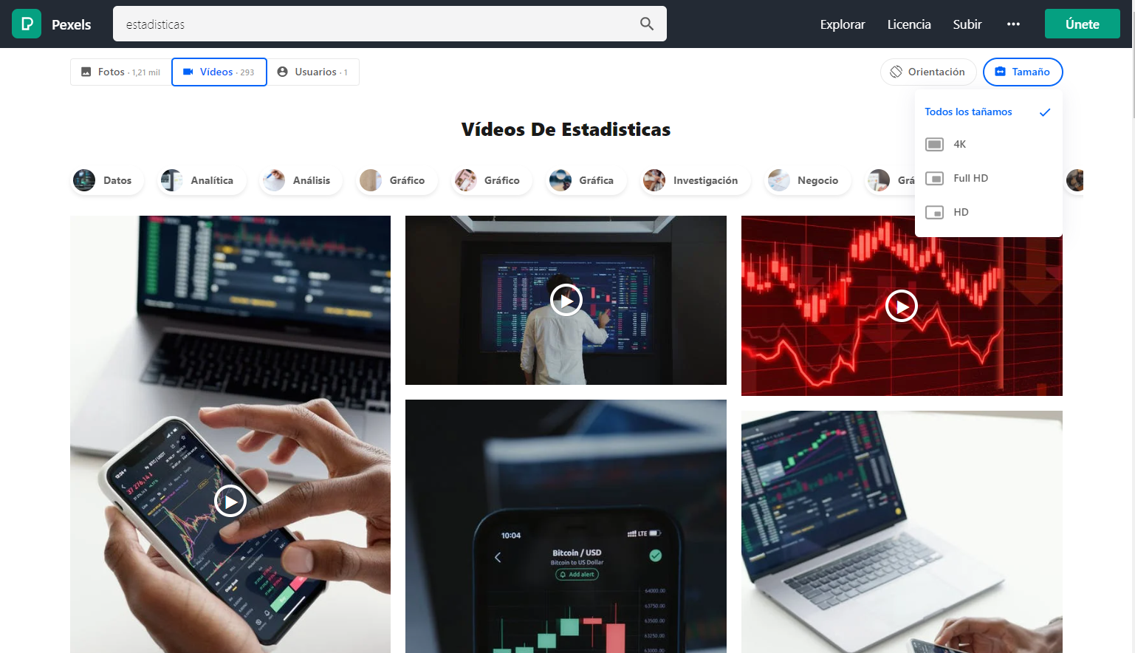
Recursos

Slide 47
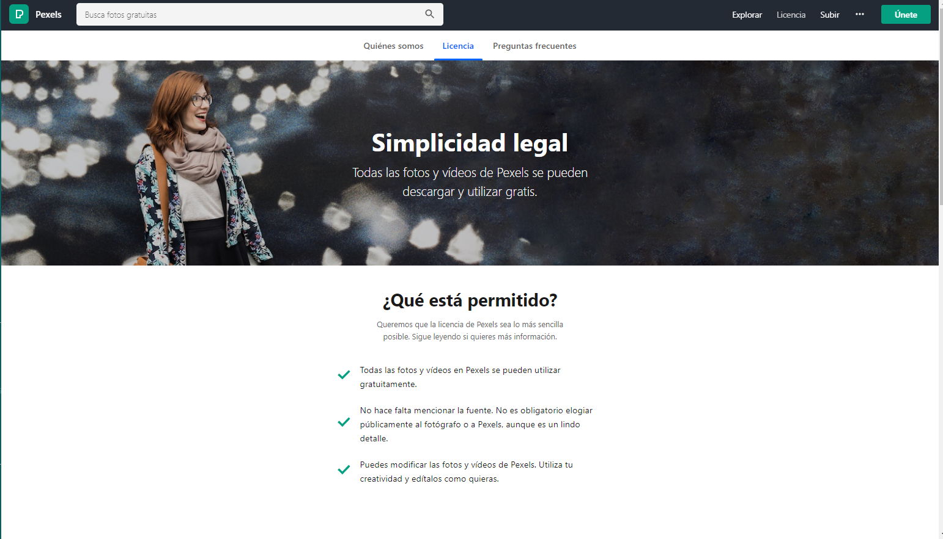
Recursos

Slide 48
Distribución
Plataformas globales. Ventajas e inconvenientes

Slide 49


Distribución
Otros

Slide 50
¡Muchas gracias!
#WEBINARSUNIA
@UNIAINNOVA @UNIAUNIVERSIDAD

Slide 51
Credits
This is where you give credit to the ones who are part of this project.
Presentation template by Slidesgo
Icons by Flaticon
Images & infographics by Freepik
Fuentes usadas:
Arial
Colores usados:
#434343
#999999
#93c01f
#d6d64d
#f6ff87

